Slide 2
Kazimierz Wierzyński „Na proces moskiewski”
Oskar­żaj­cie nas wszyst­kich, nie tyl­ko szes­na­stu,
Sądź­cie po­le­głych w gro­bie, to też wi­no­waj­cy,
Sądź­cie szkie­let, co z woj­ny po­zo­stał się mia­stu,
Gdy wy­ście jesz­cze z dja­błem ku­ma­li się, zdraj­cy.
Oskarż­cie tak­że wol­ność, nie­zna­ne wam sło­wo,
Ten od­wiecz­ny za­bo­bon, co za­wsze nas dzie­li,
Cały kraj pol­ski weź­cie, za­mknij­cie go w celi
I wpro­wadź­cie pod szty­kiem na salę są­do­wą.
I choć wy­rok spi­sze­cie w ciem­ni­cach swych na dnie
By w krem­liń­skiej go po­tem ujaw­nić asy­ście,
Jesz­cze ten, kto jest wol­ny, bez tru­du od­gad­nie,
Że zbrod­nia­rzem w tej sali nie my, ale wy­ście.
My przyj­mie­my wasz wer­dykt. Nie zdo­ła was za­wieść
Pol­ska pa­mięć i dłu­gie po­ko­leń wspo­mnie­nia,
Bo co­kol­wiek się sta­nie, jak świat się po­zmie­nia,
Nie­zmien­na wa­sza prze­moc i gwałt i nie­na­wiść.
Lecz kto wol­ny, a my­śli, że z oczu od­pę­dzi
Upio­ra wa­szych ja­skiń, ba­gien­ny wasz opar,
Błą­dzi, bo mo­skiew­skie­go świat uląkł się sę­dzi,
Wol­nych w wal­ce opu­ścił, cie­mięż­cę ich po­parł.
I osą­dził się hań­bą i ska­zał na sie­bie,
Ucie­kł­szy od ro­zu­mu, sza­leń­czy try­bu­nał,
I z dja­błem się na pol­skich mo­gi­łach po­ku­mał
I po­tę­pio­ny bę­dzie na zie­mi i nie­bie.

Slide 3
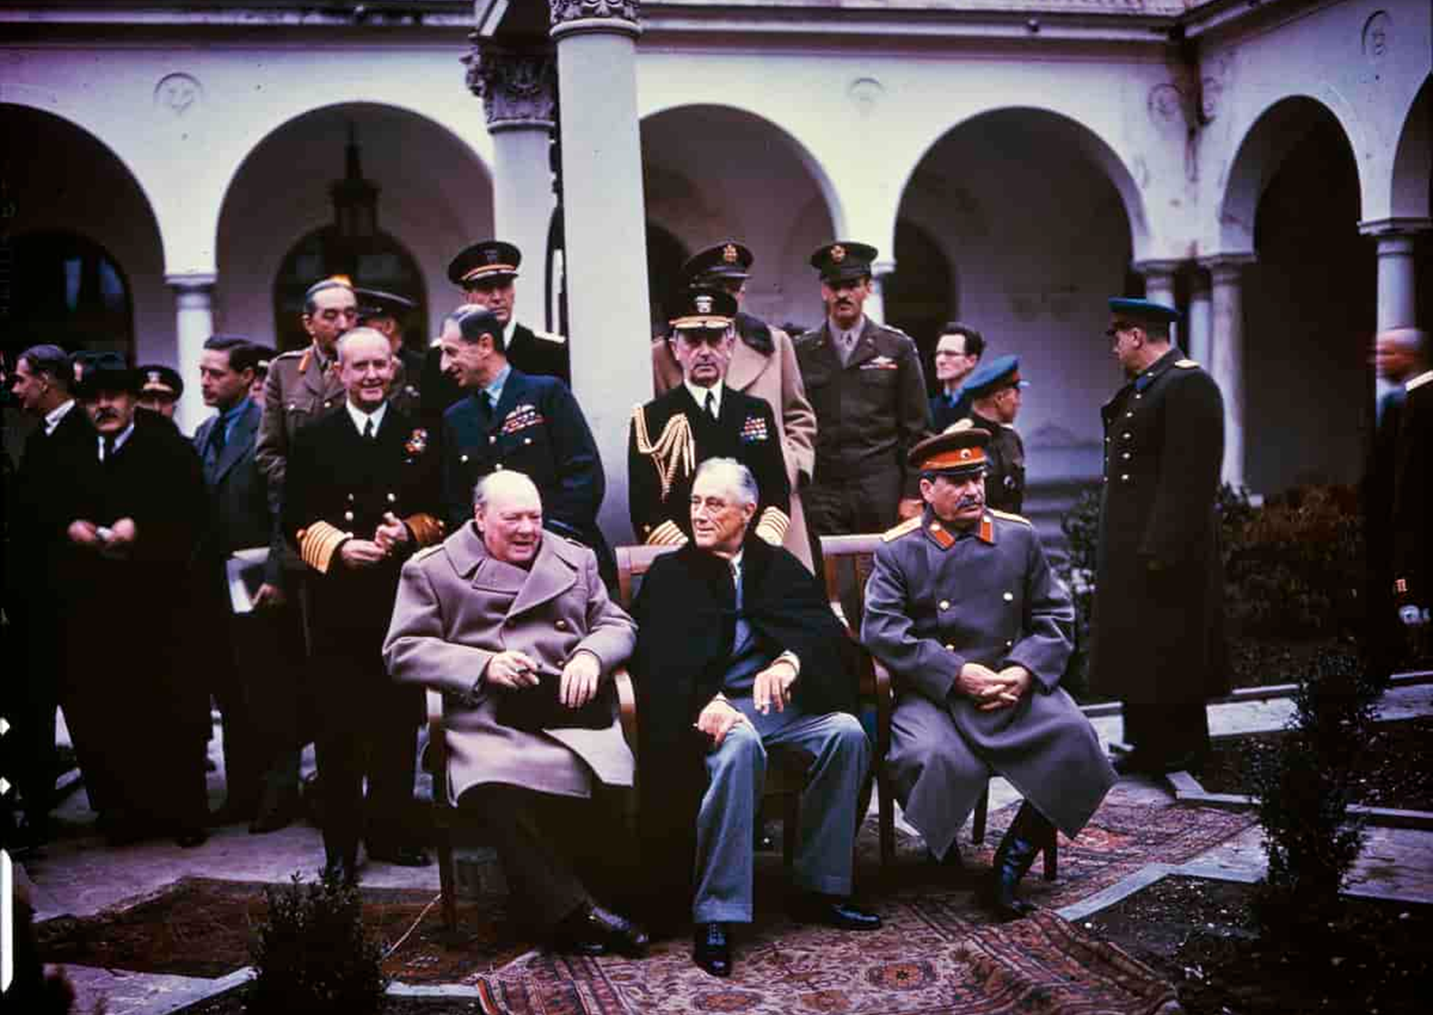
Po ustaleniu podczas konferencji jałtańskiej reorganizacji marionetkowego rządu zdominowanego przez komunistów – głównym celem Churchilla było ograniczenie liczby komunistów w nowym gabinecie. Churchill upatrywał rządu z Mikołajczykiem na czele.
Nastawienie władz sowieckich wobec Mikołajczyka było jednak od początku wrogie. Chcieli oni także od początku storpedować jego udział w moskiewskich negocjacjach w sprawie składu Tymczasowego Rządu Jedności Narodowej.

Slide 4
W lutym 1945 Mołotow wprost odrzucił kandydaturę Mikołajczyka do rozmów o nowym rządzie. Argumentując powołał się na brak uznania przez Mikołajczyka postanowień jałtańskich względem Polski.
Pod naciskiem Churchilla Mikołajczyk publicznie zadeklarował akceptację postanowień jałtańskich.
Dla Stalina było to za mało. Żądał od Mikołajczyka akceptacji nowej wschodniej granicy Polski na linii Curzona i włączenie Lwowa do Związku Sowieckiego.
Po akceptacji tych żądań upór Stalina się zmniejszył i wyraził zgodę na udział Mikołajczyka w rozmowach.
Jednak zgoda na udział w rozmowach nie oznaczała jednocześnie zgody na wejście do nowego rządu.

Slide 5
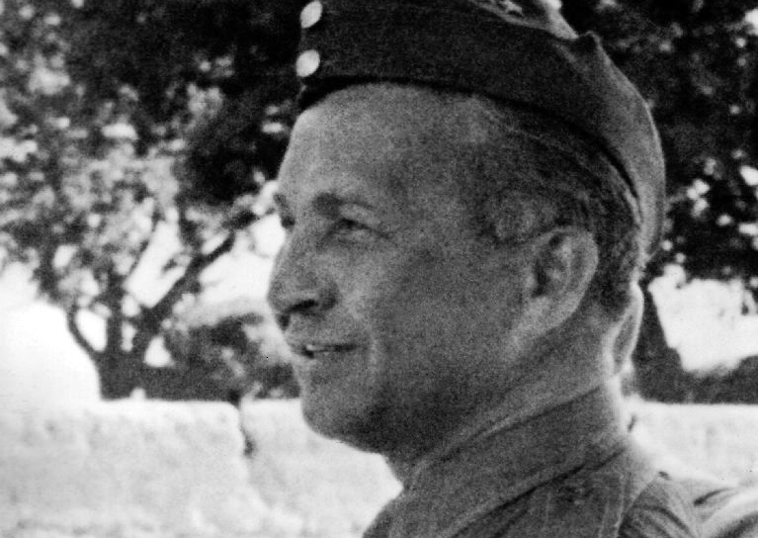
3 marca premier Arciszewski w depeszy do Krajowej Rady Ministrów informuje, by komendant główny Armii Krajowej Leopold Okulicki „Niedźwiadek” nie ujawniał się wobec Sowietów.

Slide 6
Pruszków i kulisy aresztowania
4 marca w Pruszkowie dochodzi do pierwszych rozmów przedstawicieli Armii Krajowej z płk. Pimienowem.
6 marca płk. Pimienow zaprasza gen. Okulickiego na spotkanie z gen. Iwanowem (przedstawicielem dowództwa i Białoruskiego Frontu). Podobne zaproszenie zostało skierowane do wicepremiera Jankowskiego.
W tym samym czasie wszystkie okręgi AK informowały o masowych aresztowaniach żołnierzy AK i deportacjach do Rosji.
8 marca w Brwinowie aresztowany zostaje pierwszy z pojmanych i sądzonych w „Procesie szesnastu” – Aleksander Zwierzyński.

Slide 7
Treść listu Pimienowa do gen. Okulickiego
„Moje dobre chęci, które – jak sądzę – bez żadnego wątpienia znajdą u Pana najwyższe poparcie i uznanie, zmierzają do tego, żeby przyczynić się do Pańskiego spotkania w najbliższych dniach z przedstawicielem dowództwa I-go Frontu Białoruskiego, generałem-pułkownikiem Iwanowem. Jasno zdaję sobie sprawę z całej trudności tego przedsięwzięcia, ale – biorę pod uwagę niewątpliwą jego konieczność i ogromną ważność, czego nie sposób w tym krótkim liście wyłożyć – sądzę, że wspomniane spotkanie powinno nastąpić możliwie najszybciej. Jedno tylko można powiedzieć, że proponowane spotkanie Pana z generałem-pułkownikiem Iwanowem może niewątpliwie rozstrzygnie to, co wątpliwe, czy dałoby się rozstrzygnąć innymi drogami. Wzajemne zrozumienie i zaufanie pozwolą rozwiązać ważne zagadnienia i nie dopuścić do ich zaostrzenia. Proszę, Panie Generale, wziąć pod uwagę i moje trudności w organizowaniu tego spotkania, wtedy kiedy wcześniej ustalone terminy tego spotkania z generałem pułkownikiem Iwanowem upłynęły. Ale mam nadzieję, że generał-pułkownik Iwanow będzie liczył się z moimi argumentami i że dalsze spotkanie może nastąpić w najbliższych dniach. Ja zaś jako oficer Armii Czerwonej, któremu przypadła w udziale tak ważna misja, daję Panu pełną gwarancję, że od chwili, kiedy los Pana zależeć będzie ode mnie (od przyjazdu do nas), będzie Pan całkowicie bezpieczny. W nadziei na nasze szybkie spotkanie przesyłam Panu moje uszanowanie. Proszę o zawiadomienie mnie o Pana decyzji".
6 marca 1945 r.

Slide 8
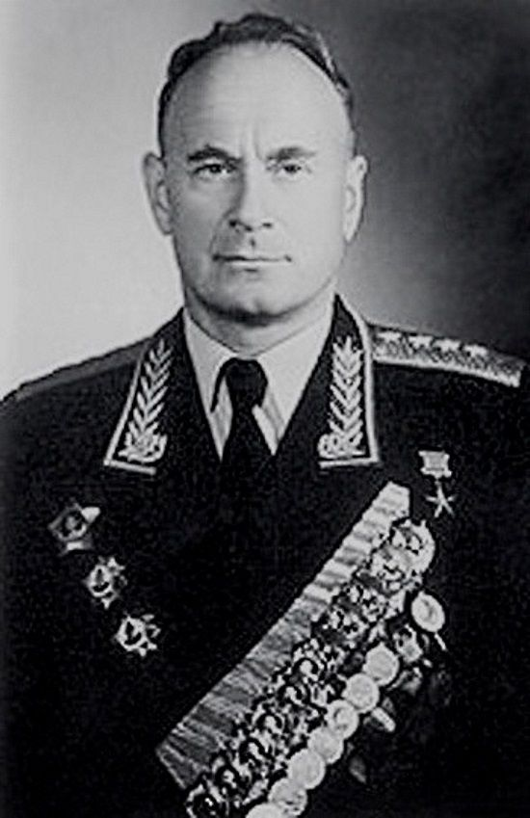
Iwanow = Sierow
Na przełomie lutego i marca 1945 przedstawiciele Polskiego Państwa Podziemnego otrzymywali zaproszenia na spotkanie z gen. Iwanowem. Pod tym nazwiskiem ukrywał się oficer NKWD – gen. Iwan Sierow.
Pułkownik Pimienow zapraszał w celu bezwzględnego rozstrzygnięcia spraw. W liście zawarta była gwarancja Pimienowa o bezpieczeństwie.
O liście Jankowski zawiadomił Tomasza Arciszewskiego w Londynie. 16 przywódców podziemia 26 i 27 marca 1945 roku przyjęło zaproszenie gen. Iwanowa.

Slide 9
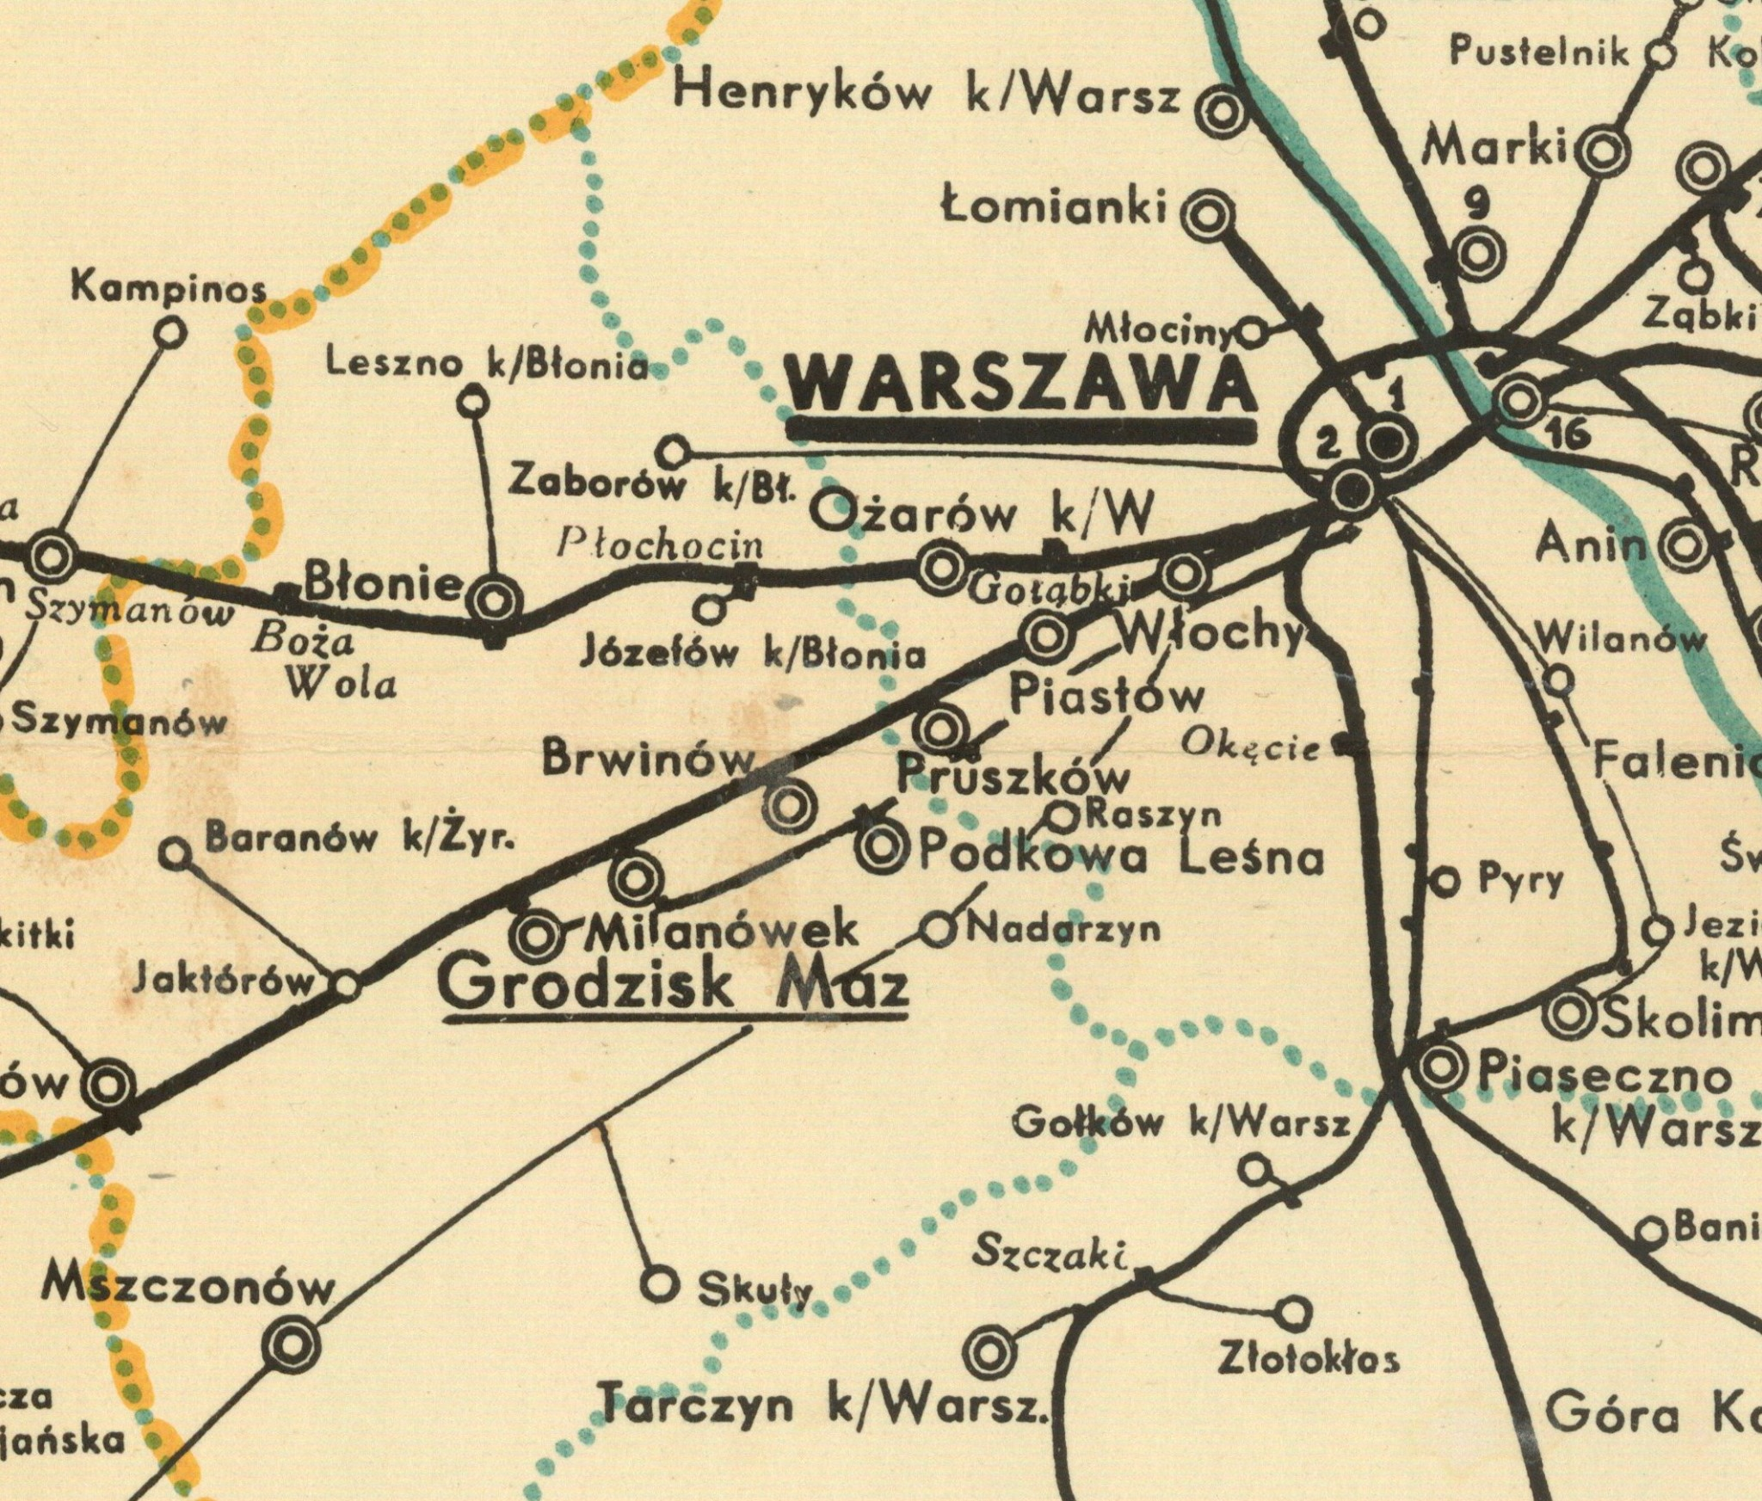
Podstępne zwabienie
Do werbowania działaczy Polskiego Państwa Podziemnego generał Iwanow oddelegował adiutanta-porucznika Chodkiewicza.
Mieli oni świadomość, że członkowie podziemia mogą rozlokowywać się w miejscowościach podwarszawskich wzdłuż Elektrycznej kolei Dojazdowej – Pimienow i Chodkiewicz obrali na siedzibę Pruszków, który leżał na tej linii.
Nawiązali oni kontakty ze sztabem Polskiej Armii Ludowej, która ujawniła się wobec przedstawicieli NKWD

Slide 10
25 marca Bagiński otrzymał kartkę z informacją „Nie idźcie na spotkanie”.
Takich ostrzeżeń było więcej.
Również sam Okulicki był przeciwny pójścia na spotkanie z Iwanowem osobiście, ukrywał się pod nazwiskiem Stolarski. Zdecydował się zgodzić pod naciskiem Jankowskiego, nadal będąc przekonanym, że robi źle.

Slide 11
Po spotkaniu ze Zbigniewem Specylakiem – zanotował on słowa Okulickiego:
„…pójdę, chociaż wiem, co mnie czeka. I znowu areszt, a może i proces pokazowy? Oni to umieją robić…”

Slide 12
Przystąpienie do rozmów odbyło się za zgodą władz w Londynie.
Przywódcy Podziemia domniemywali, że wynikiem rozmów będzie ustanowienie nowego składu rządu polskiego w ramach postanowień jałtańskich.
Mieli także nadzieję, że rozmowy zahamują represje ze strony Sowietów.
Domyślali się jednak, że może być to prowokacja.
Intencje Sowietów okazały się inne. Nie mieli na cele dojścia do kompromisu, a rozprawienie się z przeciwnikami politycznymi.

Slide 13
Aresztowanie
27 marca na rozmowy z gen. Iwanowem udali się Jankowski, Okulicki i Pużak. Na Radę Jedności wyznaczoną tego samego dnia – nie stawili się. 28 poszli wszyscy ministrowie oraz delegaci stronnictw w Pruszkowie do willi przy ul. Pęcickiej (obecnie Armii Krajowej 11) na rozmowy z Iwanowem. Żaden nie wrócił.
Odezwa rządu na uchodźstwie była natychmiastowa.
Pomimo ingerencji aliantów, Sowieci nadal milczeli.
Dopiero 4 maja w czasie Konferencji Organizacyjnej Narodów Zjednoczonych w San Francisco zapytany Mołotow o los Polskich Przywódców Podziemia wyjaśnił, że zostali oni aresztowani jako kierownicy akcji dywersyjnej przeciwko armii sowieckiej.

Slide 14
Pruszków, willa przy ul. Pęcickiej (obecnie Armii Krajowej 11)

Slide 15
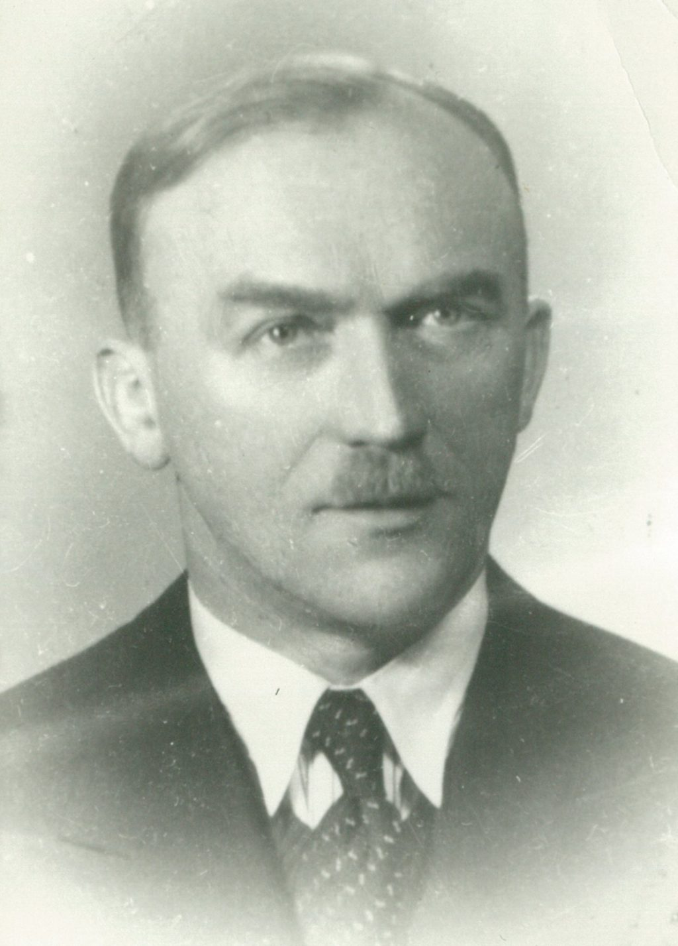
Józef Kwasiborski ps. Niemira
Przed wojną był wiceprzewodniczącym Stronnictwa Pracy, w roku 1945 członek Rady Jedności Narodowej, także Delegat Rządu RP na województwo warszawskie.
Jak wynika z artykułu o Józefie Kwasiborskim autorstwa Henryka Krzyczkowskiego („Przegląd Pruszkowski”, 2003 r., nr 2), zadaniem Kwasiborskiego miała być obserwacja willi ze strychu szpitala „na Wrzesinie”. Po opuszczeniu willi przez delegatów miał on sprawdzić, czy nikt ich nie śledzi. Delegat Rządu Jankowski miał kierować się do kościoła, a Niemira do niego dołączyć, by omówić przebieg rozmów w willi. Zebrane wiadomości miał przekazać uczestnikom dalszych rozmów poprzez Kazimierza Bagińskiego.

Slide 16
Jako punkt kontaktowy miała służyć poczekalnia lekarza dr Jerzego Dębskiego w Pruszkowie (jego żona Wanda była siostrą Bagińskiego). Według ustaleń – w przypadku, gdy trzej konsultanci nie wyjdą z rozmów – następnego dnia nikt na rozmowy się nie uda lecz ukryje się, a po odczekaniu kilku dni powiadomiony zostanie Rząd w Londynie.

Slide 17
27 marca Niemira przechodził przez duży drewniany most nad torami kolejki EKD po drodze napotkał pielęgniarkę, która wracała z dyżuru. Zdenerwowana przekazała mu informację, by nie kierował się do szpitala, gdyż przebywa tam grupa sowieckich oficerów i nikogo ze szpitala nie wypuszczają. Niemira udał się do mieszkania znajomej rodziny Sobolewskich, skąd z okna ich willi obserwował jedynie niewielki fragment ulicy Pęcickiej. Do zmroku obserwował, czy delegaci opuszczają windę, ale bez skutku. Następnego dnia Niemira przeraził się widząc zmierzających dwunastu pozostałych uczestników rozmów z sowietami zmierzających w kierunku willi.

Slide 18
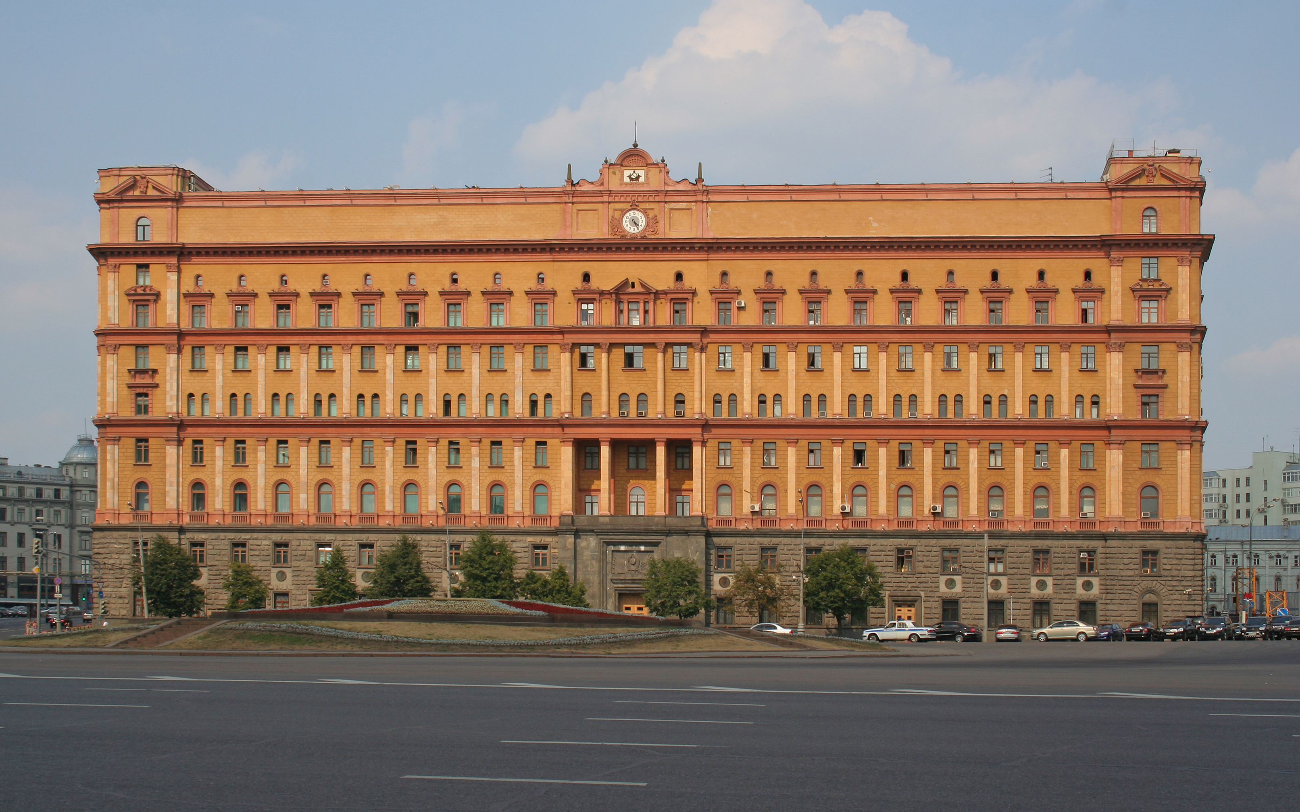
27 marca
Według wspomnień Kazimierza Pużaka – 27 marca odbyło się spotkanie z płk. Pimienowem. Zaproponował on posiłek.
„Była wódka, zakąska i normalny obiad, zupa z pierożkami, mięso, jakieś słodycze i owoce”.
Następnie poinformowano ich, że pojadą w inne miejsce i przewieziono ich do siedziby NKWD we Włochach, stamtąd na Pragę. Następnie Iwanow poinformował, że rozmowy będą kontynuowane w Moskwie. Wylot był nazajutrz, 28 marca ok. godz. 17 cała trójka wylądowała na lotnisku, skąd przewieziono ich do więzienia na Łubiance.
Więzienie na Łubiance, Moskwa

Slide 19
28 marca
28 marca przybyli na spotkanie pozostali przedstawiciele Polskiego Państwa Podziemnego. Podobnie jak dnia poprzedniego – przewieziono ich do siedziby NKWD we Włochach, tam spędzili noc. Stamtąd nazajutrz przetransportowani na warszawskie lotnisko. Byli przekonani, że lecą do Londynu, dopiero w trakcie lotu zorientowali się, że zmierzają w kierunku Moskwy.
Lądowanie nie przebiegało sprawnie. Złe warunki atmosferyczne, duża śnieżyca i zamglenie, lotnisko w Moskwie nie chciało ich przyjąć. W pewnym momencie samolot zaczął gwałtownie spadać.
Wylądowali aż 300 km od Moskwy. Przetransportowano wszystkich do więzienia na Łubiance.

Slide 20
„Śledztwo”
Śledztwo trwało blisko 3 miesiące.
Pomimo, że pojmanym gwarantowano bezpieczeństwo, obietnica nie została dotrzymana.
Od momentu przybycia do więzienia, do chwili procesu, wszyscy byli przetrzymywani w osobnych celach. Miało to służyć nie dopuszczeniu do ustalenia przez nich wersji składanych zeznań.
Izolacja była częstym zabiegiem stosowanym przez NKWD w śledztwach o charakterze politycznym.
Miało to wprowadzić w zeznaniach rozbieżności, które później można wykorzystać.
Przesłuchania niejednokrotnie bywały całonocne, bardzo wyczerpujące.

Slide 21
Już w 24 godziny po przyjeździe rozpoczęły się przesłuchania, prowadził je Sorokin.
Starano się, żeby każdego z pojmanych przesłuchiwał inny śledczy, tak, by mógł się skupić na danym przypadku.
Według wspomnień uwięzionych na początku śledztwa oficerowie byli dosyć uprzejmi. Gdy tematy dosięgły organizacji „NIE” (Niepodległość) i jej celów – atmosfera i stosunek śledczych znacznie się pogorszyły.
Od uwięzionych próbowano wymusić samooskarżające zeznania, które można uznać za działalność wrogą ZSRR i współpracę z Niemcami.

Slide 22
Znaczną uwagę poświęcono Okulickiemu, miał on być pierwszoplanową postacią „Procesu”.
Przesłuchania trwały do pierwszych dni czerwca.
Dowody były preparowane.
Dopiero kilka dni przed procesem pojmani otrzymali akty oskarżenia.
Adam Bień wspominał, że tuż przed procesem dawało się wyczuć, że odbędzie się on niebawem. Między innymi polepszyły się racje żywnościowe, warunki higieniczne, więźniowie mogli się porządnie umyć, dostali świeżą bieliznę, otrzymali czyste ubrania.

Slide 23
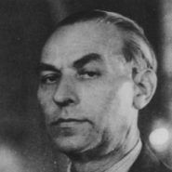
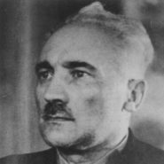
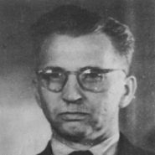
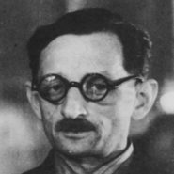
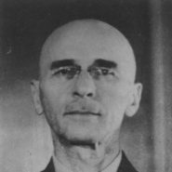
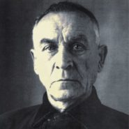
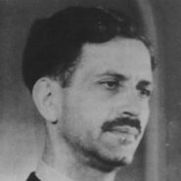
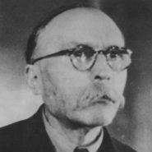
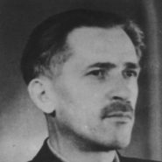
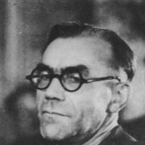
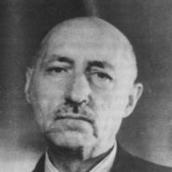
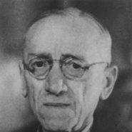
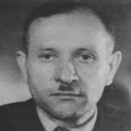
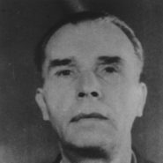
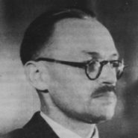
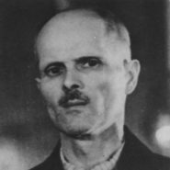
Szesnastu

Slide 24
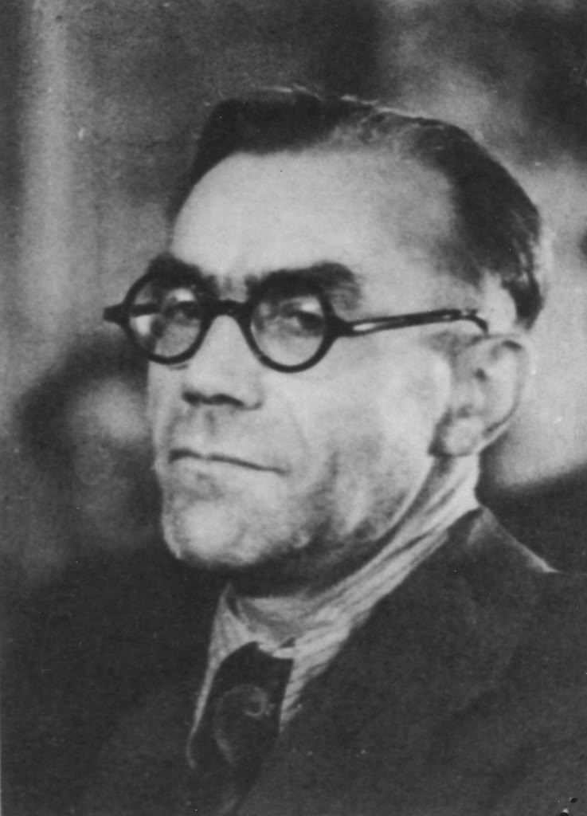
Kazimierz Bagiński
Polityk Stronnictwa Ludowego, zmarł w 1966 roku w USA. W procesie skazany na rok więzienia. Po dwóch miesiącach zwolniony na podstawie amnestii. Po powrocie do kraju działacz Polskiego Stronnictwa Ludowego (mikołajczykowskiego). W 1946 roku ponownie aresztowany i skazany na 8 lat więzienia. W 1947 roku na podstawie amnestii i decyzji prezydenta Bieruta zwolniony. Potem emigrował za zieloną granicę.

Slide 25
„W ciągu 70 dni śledztwa odbyłem 120 spotkań ze swoim oficerem, a pod koniec i z prokuratorem. Odbywały się one przeważnie w nocy i trwały przez trzy do ośmiu godzin. Były dnie, gdy wzywano mnie trzykrotnie i przesłuchiwano czternaście godzin. Przesłuchania miały najróżnorodniejszy charakter. Były to typowe chwyty śledcze: rozmówki jakby towarzyskie, to znów pełno ataków, gróźb i wymyślań, ale wówczas przestawałem mówić i mój prześladowca uspokajał się. To straszył, że otrzymam wyrok śmierci, to znów mówił, że w Rosji siedzenie w więzieniu w takich warunkach nikomu nie uchybia, że na naczelnych stanowiskach w armii w tej chwili są tacy ludzie, jak np. marszałkowie Rokossowski i Żukow, którzy niedawno wyszli z więzienia. Ja też mogę lada dzień wyjść i zostać ministrem. Może w takim charakterze spotkamy się niedługo w Warszawie… Wszystko zależy ode mnie. należy przyznać się szczerze do błędów, zaznać, że jako kierownicy polskich władz podziemnych jesteśmy winni wystąpień dywersyjnych i agitacyjny w stosunku do armii sowieckiej itp.”
Kazimierz Bagiński „Proces szesnastu” w Moskwie (wspomnienia osobiste), „Zeszyty Historyczne”, zesz. 4, Paryż 1963, s. 74-122.

Slide 26
Adam Bień
Działacz ludowy, skazany na 5 lat. Wyszedł na wolność w sierpniu 1949 po 53 miesiącach w sowieckich więzieniach. O śmierci komendanta AK dowiedział się po latach z komunikatu Polskiego Radia. Nie dał wiary informacjom jakoby generał zmarł wskutek problemów zdrowotnych. To właśnie utwierdziło mnie w przekonaniu, że gen. Okulickiego zamordowali Sowieci – oznajmił Bień w 1993 roku. Umierał 5 lat później jako ostatni z sądzonych w Procesie.

Slide 27
„Dopiero 4 czerwca 1945 pozwolono mi napisać pierwszy list, a potem, od 1 sierpnia 1945, pisałem po dwa listy w każdym miesiącu. Pięć pierwszych listów moich zaginęło. Dopiero list szósty z 2 października 1945 dotarł do domu w grudniu tegoż roku. Pierwszy list do mnie wysłany przez syna, Janusza, z Gliwic z 1 grudnia 1945, otrzymałem 18 stycznia 1946. Od 4 czerwca 1945 do 1 sierpnia 1949 napisałem z 97 listów, z których dotarło do celu 65”
Listy Adama Bienia z więzienia na Łubiance w Moskwie do rodziny z lat 1945-1949 ukazały się drukiem w Krakowie w 1997 (opracował Jerzy Krzemiński, wstęp Andrzej Krzysztof Kunert)

Slide 28
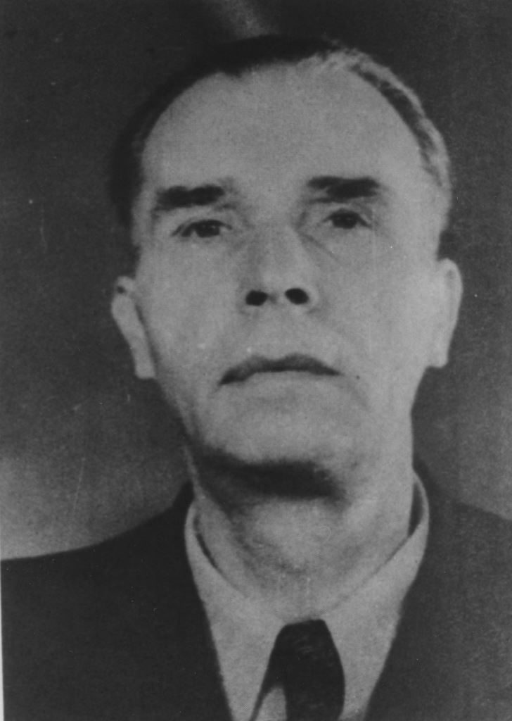
Józef Chaciński
Prezes Stronnictwa Pracy, zmarł w 1954. W procesie skazany na 4 miesiące.

Slide 29
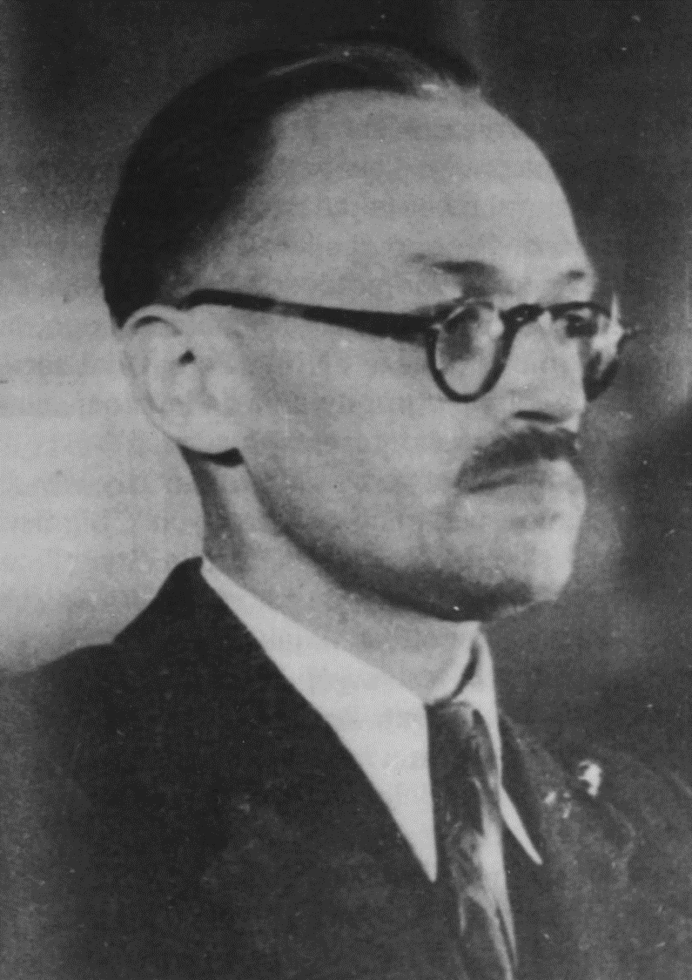
Eugeniusz Czarnowski
Prezes Zjednoczenia Demokratycznego, zmarł w 1947 roku. W procesie skazany na 6 miesięcy. Wrócił do kraju we wrześniu 1945 roku.

Slide 30
"Później (we wrześniu 1945 r.) puszczono Czarnowskiego, który był idealnym współwięźniem, przez wszystkich lubianym.
Ten miał już inne warunki. Nie wiadomo dlaczego odwieziono go w wagonie aresztanckim do Brześcia.
W nocy podprowadzono go do granicy polskiej tam porzucono. Chory długo błąkał się, nim dostał się do Polski.
Zmarł w kilka miesięcy później w Warszawie. Przed śmiercią zostawił dla mnie wskazanie, aby się wystrzegać wszystkich
ze Stronnictwa Demokratycznego, gdyż przeżarte jest ono przez komunizm”
Kazimierz Bagiński, "Proces szesnastu" w Moskwie, "Zeszyty Historyczne", zesz. 4, Paryż 1963, s. 118
"Jako człowiek wyróżniał się ś.p. Czarnowski nieprzeciętnymi walorami ducha i intelektu, a w szczególności silnym charakterem, wysoką postawą etyczną, prostotą, a równocześnie wielkością serca, duszy i umysłu.
Był wprost genialny jako człowiek umiejący rzucać koncepcje, jako analityk, jako umysł umiejący przewidywać
i patrzeć naprzód, a przy tym wszystkim nie był fantastą, ale człowiekiem realnie myślącym, o umyśle ścisłym i dokładnym"
Stanisław Michałowski, Eugeniusz Czarnowski. Wspomnienie pośmiertne, "Kurier Wielkopolski", Poznań, 8 I 1948, nr 8

Slide 31
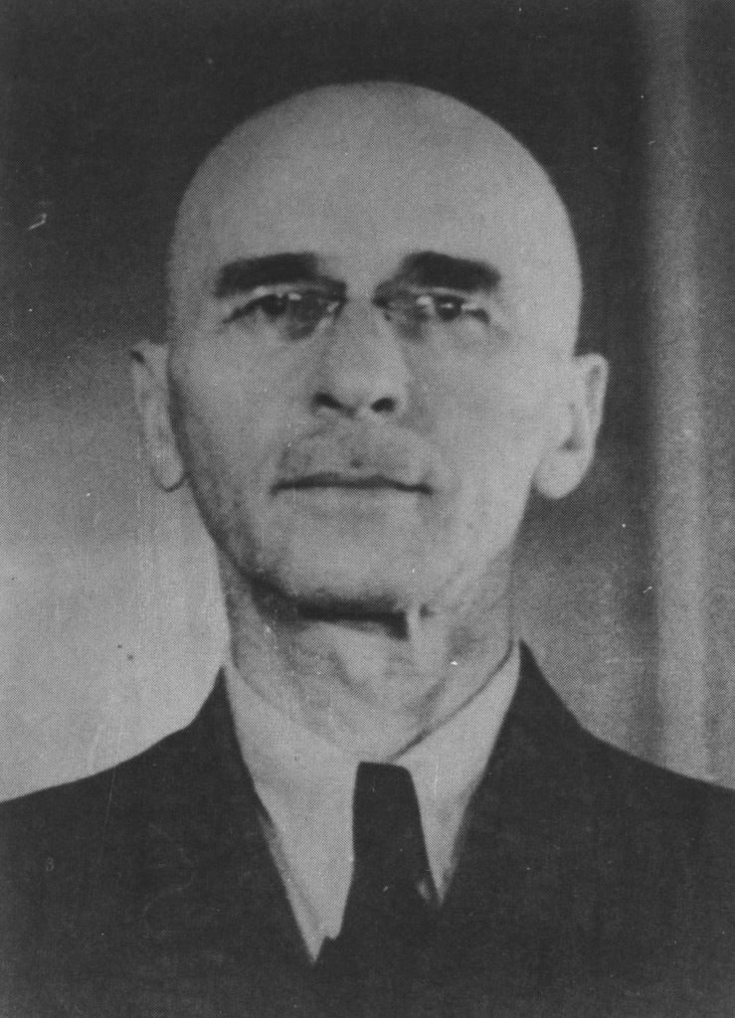
Jan Stanisław Jankowski
W konspiracji wicepremier Krajowej Rady Ministrów, członek Stronnictwa Pracy, zmarł w 1953 roku. W procesie skazany na 8 lat. Wyrok odbywał na Łubiance, a od czerwca 1949 we Włodzimierzu nad Klaźmą, od 1950 w szpitalu więziennym, gdzie zmarł 13 marca 1953, dwa tygodnie przed upływem terminu kary. Pochowany na miejskim cmentarzu w pobliżu więzienia.

Slide 32
"Stasiuniu mój Najdroższy! Już drugi list w tym roku piszę. Od Ciebie głucho. Lecz, że już tak maleńko terminu zostało, to już nie trzeba się przejmować. Szczególnie teraz, kiedy możesz liczyć tygodnie i dni nawet. […] Chwila naszego połączenia na resztę naszego życia wynagrodzi nam wszystko złe, co przez rozstanie przeżyć musieliśmy. […] Nigdy nie martw się o mnie. Teraz żyję już oczekiwaniem. Najgoręcej Cię całuję, życzę zdrowia i wytrzymałości. Całym istnieniem teraz i zawsze z Tobą. Twoja H.”
Cytowany list żony, Heleny Jankowskiej, wysłany został z Warszawy 15 I 1993 r. Rzeczywiście, termin wydanego na Jana Stanisława Jankowskiego wyroku (8 lat więzienia z zaliczeniem aresztu śledczego) upływał 28 III tego roku…

Slide 33
Stanisław Jasiukowicz
Zastępca przewodniczącego Krajowej Rady Ministrów, członek Stronnictwa Narodowego. W procesie skazany na 5 lat. Wyrok odbywał na Łubiance, przeniesiony do tamtejszego szpitala więziennego. Zmarł w więzieniu Butryki w Moskwie w 1946 roku. Jeszcze w 1987 roku rodzina nie znała daty śmierci.

Slide 34
Kazimierz Kobylański
Członek Stronnictwa Narodowego. W procesie uniewinniony. Wrócił do kraju w czerwcu 1945 roku. Po powrocie podwójnie aresztowany. Po tajnym procesie w 1949 skazany na 12 lat więzienia. Zwolniony w grudniu 1954 roku. Zmarł w 1978 w Warszawie.

Slide 35
Stanisław Michałowski
Zastępca członka Rady Jedności Narodowej, wiceprzewodniczący Zjednoczenia Demokratycznego. W Procesie uniewinniony. W 1948 aresztowany przez UB pod zarzutem sabotażu. W styczniu 1950 skazano go na 9 lat więzienia. W 1952 wyszedł na wolność, ale w dalszym ciągu inwigilowało go UB. Zmarł w 1984 roku.

Slide 36
Stanisław Mierzwa
Zastępca członka Rady Jedności Narodowej. Członek Stronnictwa Ludowego. W procesie skazany na 4 miesiące więzienia. Do kraju wrócił w sierpniu 1945 roku. Członek opozycyjnego PSL. Aresztowany w 1946, skazany na 10 lat, zwolniony w 1953. Zmarł w Krakowie w 1985 roku.

Slide 37
"Oskarżony Mierzwa na procesie w Moskwie był oskarżony nie o to, że brał udział w związku albo w spisku, w organizacji mającej zamiary zbrodnicze przeciwko urządzeniom państwowym, ale o to, że nie powiadomił władz o istnieniu związku przestępczego i za to został skazany na 4 miesiące. Wysoki Sądzie, mamy identyczny wypadek w tym procesie”
Z wystąpienia obrońcy Zygmunta Grossa, broniącego Stanisława Mierzwy, dla którego prokurator płk Stanisław Zarakowski zażądał kary 15 lat więzienia i który ostatecznie został skazany na 10 lat więzienia
„Subiektywnie nie można Mierzwy nazwać reakcjonistą. […] Mierzwa tonem pełnym szczerości i niepozbawionym tragicznego patosu oświadcza, iż najwięcej bolą go zarzuty, iż walczył z państwem i demokracją. […] Nie bez godności i z wielką swadą bronił się Mierzwa przed atakami prokuratora. Odpowiadał na pytania obrony. Sala słuchała w napięciu milczeniu”.
Jan Alfred Szczepański, "Dziennik Polski", Kraków, 28 VIII 1947, nr 234

Slide 38
Leopold Okulicki
Komendant organizacji NIE, ostatni dowódca AK. W procesie skazany na 10 lat, zmarł w więzieniu Butyrki 24 grudnia 1946 roku. W czerwcu 1955 rządy USA i UK złożyły oficjalne noty dyplomatyczne w Moskwie i w Warszawie z zapytaniem o los tych oskarżonych w „procesie szesnastu”, którzy nie powrócili z ZSRR. W rezultacie w październiku 1955 i w 1956 władze ZSRR ogłosiły, że Okulicki zmarł w więzieniu na Łubiance 24 grudnia 1946 roku.

Slide 39
Antoni Pajdak
Zastępca przewodniczącego KRM (Jankowskiego), członek Polskiej Partii Socjalistycznej PPS-WRN. W trakcie śledztwa odmówił zeznań, co stało się przyczyną nie włączenia go w skład oskarżonych w Procesie, wg. oficjalnego komunikatu przyczyną jego nieobecności była choroba. Sądzony oddzielnie w listopadzie 1944 otrzymał karę 5 lat więzienia. Zesłany w maju 1950. Zesłany w maju 1950 roku na bezterminowy pobyt na Syberii, skąd wrócił do kraju 1955. Zamordowany w 1988 przez nieznanych sprawców.

Slide 40
Kazimierz Pużak
Sekretarz generalny Polskiej Partii Socjalistycznej PPS-WRN, przewodniczący Rady Jedności Narodowej. W procesie skazany na rok i 6 miesięcy więzienia, po przedterminowym zwolnieniu wrócił do kraju w listopadzie 1945 roku. Ponownie aresztowany w 1947 roku, skazany na 10 lat więzienia. Zmarł w więzieniu w Rawiczu 30 kwietnia 1950 w wyniku pęknięcia aorty po zepchnięciu go ze schodów. Umierał kilka dni, bez otrzymania opieki medycznej. Został pochowany potajemnie na Cmentarzu Powązkowskim

Slide 41
Józef Stemler
Tłumacz i sekretarz w czasie rozmów w Pruszkowie, kierownik Oddziału Warszawskiego Polskiego Czerwonego Krzyża. W procesie uniewinniony. Wrocił do kraju w czerwcu 1945 roku. Aresztowany w 1951 roku, oskarżony o udział w siatce szpiegowskiej USA związanej z osobą biskupa kieleckiego Czesława Kaczmarka. Skazany na 6 lat, zwolniony z więzienia w 1956 roku. Zmarł w 1966 roku.

Slide 42
Zbigniew Stypułkowski
Współorganizator Narodowych Sił Zbrojnych, reprezentant Stronnictwa Narodowego w Radzie Jedności Narodowej. W procesie skazany na 4 miesiące. Do kraju wrócił w sierpniu 1945 roku. Zagrożony aresztowaniem 30 listopada 1945 opuścił kraj, wywieziony przez oficerów 1 Dywizji Pancernej w konwoju UNRRA. W kilka godzin po wyjeździe UB było w jego warszawskim mieszkaniu. Następnie ewakuował się w 1946 do Wielkiej Brytanii, łącząc się z rodziną, tam matka i żona przeżyły wojnę, syn wyjechał wraz z nim z Polski. Zmarł w Londynie w 1979 roku.

Slide 43
"Dla tych względów nie przyznaję się do winy. Przede wszystkim jednak nie przyznaje się dlatego, że z różnych stron jestem namawiany, abym to uczynił. Według tutejszych praw i obyczajów – mówią – przyznanie się do winy jest uzasadnieniem dla daleko idącego złagodzenia kary, bądź nawet całkowitego jej darowania. Nie uczynię tego nie tylko dlatego, że szczerze czuję się niewinny - uważam, że gdybym wbrew swojemu sumieniu, raz ugiął się pod groźbą kary lub przed mocą potęgi, jaką Związek Sowiecki niewątpliwie reprezentuje, stopniowo stawałbym się niewolnikiem tej potęgi. A wówczas straciłbym nie tylko wszelkie warunki dla godnego reprezentowania interesów mojej ojczyzny, ale byłbym również złym partnerem dla rozmów ze Związkiem Sowieckim. Bo niewolnik całuje stopy, liże łapy i boi się swego pana, ale korzysta z pierwszych jego trudności, aby wbić mu nóż w plecy i zdradzić go. Chcę pozostać wolnym człowiekiem przynajmniej w swoim sumieniu, albo – jeśli wrócę kiedy do kraju – móc pracować nad usunięciem tych wielkich trudności, jakie jeszcze leżą na drodze do zbliżenia sąsiedzkiego polsko-rosyjskiego, zbliżenia, które niewątpliwie leży w interesie mojej ojczyzny. Proszę o uniewinnienie mnie”.
Zbigniew Stypułkowski, W zawierusze dziejowej, Londyn 1951, s. 457
"Panowała absolutna cisza, gdy skończyłem. Ciszę tą przerwał Bagiński, przywódca Stronnictwa Ludowego, który jeszcze w czasie ostatniej naszej rozmowy w Pruszkowie deklarował się tak wyraźnie jako mój przeciwnik polityczny. Zerwał się ze swojego miejsca, przesunął ku mnie i nie zważając na sąd i straż, która nas otaczała, uścisnął i ucałował serdecznie”.
„Najistotniejszą dla mnie oceną przemówienia był brak kajania się. […] Toteż ten moment zadecydował, iż wracającego na swoje miejsce Stypułkowskiego, gdy musiałam wstać, aby do przepuścić, demonstracyjnie pocałowałem. Ten sentymentalny odruch wobec faszysty na oczach całej sali miał swoją wymowę dla sądu. Zdawałoby się, że powinien mieć i dla Polaków…”.
Kazimierz Bagiński, „Proces szesnastu” w Moskwie, „Zeszyty Historyczne”, zesz.4, Paryż 1963, s.112-113.

Slide 44
Franciszek Urbański
Sekretarz Rady Jedności Narodowej, reprezentant Stronnictwa Pracy. W procesie skazany na 4 miesiące. Wrócił do kraju w sierpniu 1945. Chorował na cukrzycę. Zmarł w 1949 roku w Warszawie.

Slide 45
Aleksander Zwierzyński
Wiceprzewodniczący Stronnictwa Narodowego, jego reprezentant w Radzie Jedności Narodowej, jej wiceprzewodniczący. W procesie skazany na 8 miesięcy więzienia. Wrócił do kraju w listopadzie 1945 roku. Zmarł w 1958 roku.

Slide 46
Wspomnienia Afanasjewa
Późnym wieczorem odbyła się narada u Stalina na początku czerwca 1945. Poświęcona była przywódcom Podziemia. Stalin był zainteresowany, czy zebrany w trakcie śledztwa materiał nadaje się na proces publiczny.
Stalin na wieść, że Sierow złamał gwarancję nietykalności w trakcie śledztwa nakazał „zneutralizować” wpływ tego zdarzenia, gdyby wyszło ono na jaw podczas procesu.

Slide 47
Stalin sformułował również cele procesu, mianowicie:
„Nie chodzi w ostatecznym rozrachunku o Okulickiego i jego emisariuszy, lecz o to, że trzeba wytrącić wszystkie atuty z rąk Churchilla i nie dopuścić do zainstalowania reżimu Mikołajczyka w Polsce, człowieka wrogo nastawionego do Związku Sowieckiego. W Polsce powinien być rząd ludowy – a Churchill ciągle swoje, chce poprzedniego rządu z Mikołajczykiem na czele. Nie możemy do tego dopuścić, dlatego Mikołajczyka i jego bandę trzeba zdemaskować przed ludźmi i zdyskredytować tak, żeby wszyscy, a w pierwszej kolejności Churchill, zrozumieli, że Mikołajczyka i jego kompanii w Polsce nie będzie”.

Slide 48
W akcie oskarżenia zarzucono:
Organizację podziemnych oddziałów zbrojnych Armii Krajowej na tyłach Armii Czerwonej.
Utworzenie podziemnej organizacji wojskowo-politycznej „NIE”.
Działalność terrorystyczno-dywersyjną i szpiegowską podziemnych oddziałów zbrojnych AK i NIE.
Pracę nielegalnych radiostacji nadawczo-odbiorczych na tyłach Armii Czerwonej.
Plan przygotowania wystąpienia zbrojnego w bloku z Niemcami przeciwko ZSRR.

Slide 49
„Proces”
Całe śledztwo oraz proces były z góry zaplanowane.
Wszyscy z pojmanych zostali oskarżeni z artykułu 58 sowieckiego kodeksu karnego – który przywidywał karę śmierci.
Akt oskarżenia zróżnicował pojmanych na dwie kategorie.
Pierwsza – Okulicki przy udziale Jankowskiego, Bienia, Jasiukiewicza kierowali na terenie Polski, Litwy, Ukrainy, Białorusi organizacjami nielegalnymi, „które prowadziły aktywną robotę dywersyjną na tyłach Armii Czerwonej, zachowali sztaby kadry oficerskiej na tej podstawie stworzyli nową zakonspirowaną organizację wojskowo-polityczną – Nie – Niepodległość, w celu kontynuowania roboty dywersyjnej na tyłach armii czerwonej i przygotowania do wystąpienia wojennego z Niemcami przeciwko ZSRR”. Okulicki oskarżony był o prowadzenie działalności szpiegowskiej.
Druga grupa oskarżona o udział w działalności dywersyjnej, byli powiadomieni o niewydaniu stacji radiowych, broni, amunicji i wykorzystywali je w celach przestępczych.

Slide 50
18 czerwca 1945 roku o godz. 9.00 więźniowie kierowali się ku wyjściu z więzienia. Dwie godziny później weszli do Domu Związków, gdzie odbył się proces. Idąc gęsiego, pomiędzy każdym znajdował się żołnierz NKWD weszli na ogromną salę. Widzieli się wtedy wszyscy po raz pierwszy od 3 miesięcy trwania śledztwa.
W procesie nie uczestniczył Antoni Pajdak z powodu otrzymania zaświadczenia lekarskiego, nie mógł się stawić na sprawie.

Slide 51
Sala była olbrzymia, setki ludzi, sprawozdawcy prasowi różnych narodowości byli obecni, wojskowi oraz publiczność cywilna.
Na rozprawie przewodniczył gen. Płk. Ulrych – Prezes kolegium najwyższego sądu sowietów, oskarżycielami byli – Afanasjew, gen. Rudenko (znany z procesu w Norymberdze).

Slide 52
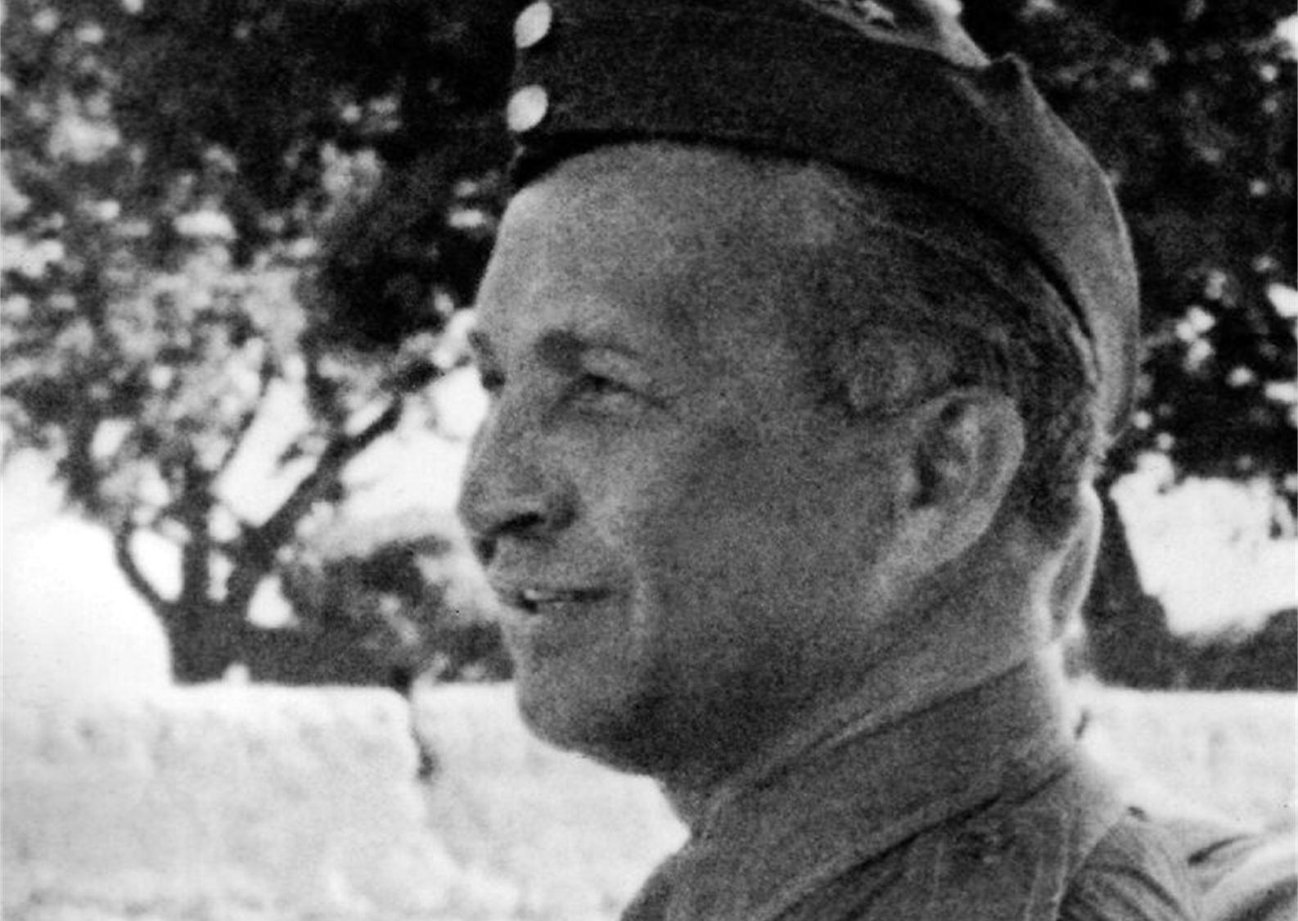
Czwartego, czyli ostatniego dnia procesu głos zabrał gen. Okulicki, przemawiał w języku, którego nie znał dobrze, którego w minimalnym stopniu nauczył się w trakcie pobytu w więzieniu na Łubiance.

Slide 53
„…Proces ten ma charakter polityczny, chodzi o ukaranie polskiego podziemia, rzecz ma się tak, że polskie podziemie posiada znaczny kapitał zdobyty w walce z Niemcami, temu nikt nie może zaprzeczyć, nie mogą przytoczone przeciwko temu żadne dowody, że polskie podziemie nie walczyło z Niemcami w ciągu 5-ciu lat. Oskarżacie nas o współpracę z Niemcami godząc w nasz honor, oskarżając 300 tys. Żołnierzy Armii Krajowej oskarżacie cały Naród Polski. Powstanie warszawskie to bohaterska walka i nie daje ona podstaw do politycznych represji. Na procesie oskarżenie rzuciło bardzo jaskrawe światło na fakty terroru, fakty wstrząsające. Padł cień na działania Armii Krajowej, którą przedstawiono w najbardziej odrażającym świetle. Prosiłem o wezwanie świadków, którzy tam wtedy dowodzili, żeby wyjaśnić skąd wzięła swój początek taka szkodliwa, nikomu niepotrzebna walka. Przecież oni tam dowodzili, oni powinni wytłumaczyć skąd się ta walka wzięła. Niestety było to niemożliwe do wykonania. Jaki jest mój pogląd w sprawę polsko-radziecką, chcę o tym powiedzieć nie po to aby się usprawiedliwiać przed sądem, ale oświadczyć, że żadnej wrogości w stosunku do Związku Radzieckiego nie odczuwam.
Moja działalność nie była wrogą i nie była inspirowana wrogością. Przyznaję, że moja działalność była inspirowana nieufnością w stosunku do Związku Radzieckiego. Ta nieufność nie zrodziła się w czasie tej wojny, trwa już kilka wieków. Tylko 20 lat byliśmy państwem niepodległym. Nie zapomnieliśmy 123-letniej niewoli, która przybyła ze wschodu od carskiej Rosji. Moja działalność nie miała charakteru agresywnego, tylko charakter obronny. Wiem, że naród polski szczerze pragnie przyjaźni z narodem radzieckim i uważałbym się za wielkiego przestępcę, gdybym również nie pragnął przyjaźni pod jednym warunkiem – żeby była zachowana niepodległość Polski…”.

Slide 54
Wyroki
Po czterodniowym procesie trzynastu z oskarżonych otrzymało kary więzienia od 4 miesięcy do 10 lat. Ośmiu oskarżonych zwolniono z odpowiedzialności za kierowanie akcją sabotażową, jednak uznano ich za winnych, gdyż wiedzieli o akcji i ukrywali to przed organami, otrzymali kary za brak donosu, co dla Sowietów było poważnym przestępstwem. Trzech oskarżonych uniewinniono.
Generał Okulicki otrzymał karę 10 lat pozbawienia wolności, Jankowski 8 lat, Bień i Jasiukowicz 5 lat, Pużak 1,5 roku, Bagiński 1 rok, Zwierzyński 8 miesięcy, Czarnocki 6 miesięcy, pozostali 4 miesiące.
Podczas procesu nie był sądzony Pajdak (z powodu złego stanu zdrowia). Jego proces odbył się później i otrzymał karę 5 lat pozbawienia wolności.
Uniewinniono Kazimierza Kobylańskiego, Stanisława Michałowskiego, Józefa Stemlera.

Slide 55
Niektórzy byli zwalniani po kilku miesiącach odbywania kary, wracali do swych domów, czasem jednak zmuszeni byli wyjechać za granicę, np. Kazimierz Bagiński, czy też ponownie aresztowani i sądzeni w Polsce Ludowej – Kazimierz Pużak, Stanisław Mierzwa.

Slide 56
Ostatni z szesnastu oskarżonych Adam Bień zmarł w 1998 roku, był honorowym obywatelem Pruszkowa.

Slide 57
Nie zapadł żaden wyrok śmierci, jednak w więzieniu zmarł Jan Stanisław Jankowski i Stanisław Jasiukowicz.

Slide 58
Śmierć gen. Okulickiego
Dopiero w 1955 roku władze Związku Sowieckiego poinformowały, że Leopold Okulicki zmarł 24 grudnia 1946 roku na atak serca w szpitalu więziennym w Butyrkach w Moskwie. Ciało miało zostać spalone. Okulicki prawdopodobnie został zamordowany w więzieniu na Łubiance. Antoni Pajdak oraz Adam Bień usłyszeli jak generała wyprowadzano z celi, do której nie powrócił.
Sowieci przez długi okres ukrywali śmierć Okulickiego. Wydali oświadczenie dopiero na zapytanie Czerwonego Krzyża, który próbował wyjaśnić okoliczności śmierci politycznych więźniów sądzonych w Moskwie 1945 roku.

Slide 59
Bagiński o procesie
„Proces miał na celu zohydzenie w oczach zachodu i podziemia rządu londyńskiego, układającymi wspólne z Niemcami plany przeciw Sowietom. Chodziło o wykluczenie nas z rozmów w Moskwie przy tworzeniu Rządu oraz osłabieniu pozycji Mikołajczyka i wszystkich, którzy nie byli związani z komunistami”.

Slide 60
Reakcje międzynarodowe
Z punktu widzenia prawa międzynarodowego proces był brutalnym pogwałceniem zasady niepodległości, suwerenności. Był parodią sprawiedliwości. Prawo międzynarodowe nie uznaje sądzenia przywódców państwowych jednego państwa przez sądy innych państw. Naruszone zostały indywidualne prawa jednostki, sądzono za poglądy polityczne.
Proces odbił się ogromnym echem w ZSRR, miał bowiem pokazać, że Kreml nie ma zamiaru tolerować władz polskich niezależnych od Moskwy.
W czasie gdy Przywódcy Polskiego Podziemia byli sądzeni w Moskwie, Stalin przewodził rozmowami w sprawie utworzenia zdominowanego przez komunistów rządu. Pomimo istnienia legalnego rządu w Londynie – nowo utworzony Tymczasowy Rząd Jedności Narodowej został uznany przez USA i państwa zachodnie za legalną władzę w Polsce.

Slide 61
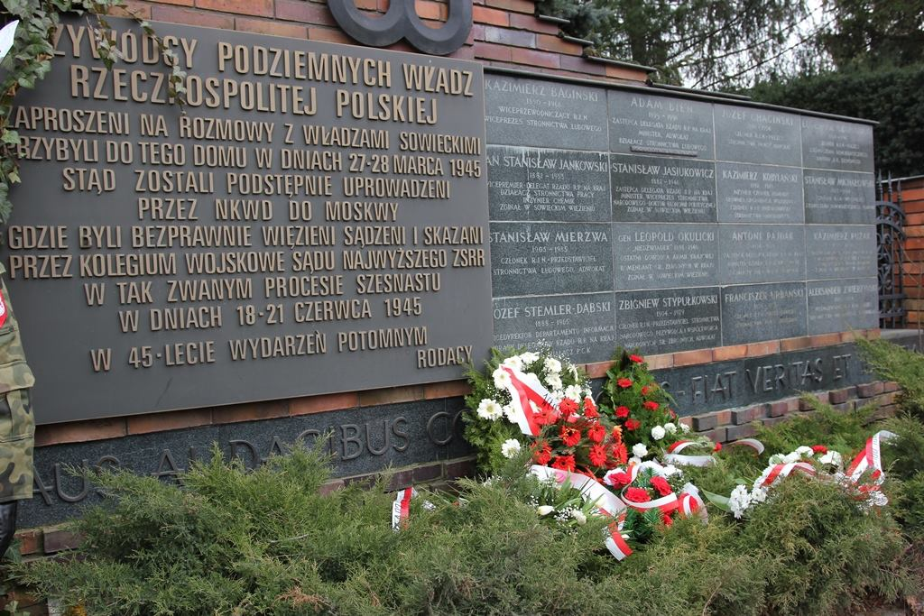
Pamięć
9 czerwca 1990 roku zostaje odsłonięty Pomnik Szesnastu w Pruszkowie, który upamiętnia tragiczne losy szesnastu Przywódców Państwa Polskiego. Pomnik odsłonił ostatni z żyjących – Adam Bień, honorowy mieszkaniec Pruszkowa.
Inicjatywą ufundowania pomnika zajęli się żołnierze AK VII Obwodu „Obroża” i członkowie Komitetu Budowy Pomnika, na którego czele stał Ryszard Matrzak. Wygrał projekt architekta – Karola Żarskiego.

Slide 62
Na koniec
Spróbuj odnaleźć w internecie plakat propagandowy pt. „Olbrzym i zapluty karzeł reakcji”
Kto jest jego autorem?
Jaka atmosfera w 1945 roku była budowana wokół Armii Krajowej?
2. Dlaczego Stalin chciał wyeliminować Przywódców Polskiego Państwa Podziemnego?
3. Co oznacza określenie rząd marionetkowy?

Slide 63
4. Dlaczego Sowieci ingerowali w sprawy polskie?
5. Kto miał odegrać główną rolę w procesie w Moskwie?
6. Dlaczego Przywódcy Polskiego Państwa Podziemnego pomimo obaw i ostrzeżeń zdecydowali się na rozmowy z Sowietami?
7. Dlaczego do odbycia się rozmów z przywódcami Sowieci wybrali właśnie Pruszków?

Slide 64
Bibliografia:
Duraczyński E., Generał Iwanow Zaprasza. Przywódcy podziemnego państwa polskiego przed sądem moskiewskim, Warszawa 1989.
Horban I., Miejsca Pamięci w Pruszkowie, Pruszków 2014.
„Proces szesnastu…”, Katalog wystawy, Instytut Pamięci Narodowej 2008.
Wawrzyniak E., Trybunał Przemocy. Szesnastu z Łubianki, Warszawa 1998.
Zaborski Z., Wrotniak W., Cierliński J., Łosiewicz Chmurowa Z., Trwaliśmy przy tobie, Warszawo, Powiatowa i Miejska Biblioteka Publiczna im. Henryka Sienkiewicza w Pruszkowie, 2011.
https://www.polskieradio.pl/39/156/Artykul/810304,Proces-szesnastu-%E2%80%93-historia-przywodcow-Polskiego-Podziemia, dostęp (01.03.2022).

